Slide 1
7 图

Slide 2

课程结构（按教材划分）
绪论
线性表
栈和队列
串
数组和广义表
树和二叉树
图
查找
内部排序
线性结构
三类结构+两种应用
树
图
应用
成绩：实验30%+作业10%+机考20%+笔试40%

Slide 3
第七章 图
图的定义和术语
图的存储结构
图的遍历
图的连通
有向无环图及其应用
最短路径

Slide 4
7.1 图的定义和术语
图(Graph)是一种比线性表和树更为复杂的数据结构。
线性结构：是研究数据元素之间的一对一关系，数据元素之间有明显顺序管理
树结构：是研究数据元素之间的一对多的关系，数据元素之间有明显的层次关系
图结构：是研究数据元素之间的多对多的关系。任意两个元素之间可能存在关系，即结点之间的关系可以是任意的，图中任意元素之间都可能相关。

Slide 5

7.1 图的定义和术语
图是最通用的数据结构，应用极为广泛，已渗入到诸如语言学、逻辑学、物理、化学、电讯、计算机科学以及数学的其它分支。
万物互联

Slide 6
7.1 图的定义和术语
图计算与图数据库
摆脱传统SQL查询，用图的点、弧、属性来表达关系
U结点是user，I结点是item
结点都带有属性表
弧表示社交关系、交易关系
图数据库擅长社交、电商关系查询
图数据库代表Neo4j(开源)
某电商应用场景

Slide 7
7.1 图的定义和术语
图是由顶点集合(vertex)及顶点间的关系集合组成的一种数据结构：
Graph＝( V, E )
V是顶点非空有穷集合，V={x|x∈数据对象}
E是顶点之间关系的有穷集合，包括两种：
E = {(x, y) | x, y ∈ V } 边的集合
或
E = {<x, y> | x, y ∈ V } 弧的集合
图可以没有边或弧，但至少有一个顶点

Slide 8
7.1 图的定义和术语
图的组成
顶点(Vertex)，图中的数据元素称为顶点
边，两顶点之间的连线是对称的，不分头尾，称为边
弧，两顶点之间的连线，或两元素之间存在着关系，而且连线是不对称的，分头尾
元素之间连线是边，则该图称为无向图
元素之间连线是不对称的，则该图是有向图
只有很少边或弧（e<nlogn）的图称为稀疏图，反之称为稠密图
不存在又包含边又包含弧的图

Slide 9
7.1 图的定义和术语
图的分类-无向图：用(x,y)表示两个顶点x,y之间的一条边(edge)，边是无序的
例如，G={V,E}
V={0,1,2,3,4,5}
E={(0,1), (0,4), (0,5), (1,2), (1,3), (1,5), (2,3), (3,4), (3,5), (4,5)}
1
0
2
5
3
4

Slide 10
7.1 图的定义和术语
无向完全图：如果无向图有n(n-1)/2条边，则称为无向完全图
无向完全图是指图的任意两个顶点都有边
1
0
2
5
3
4

Slide 11
7.1 图的定义和术语
无向图的术语
邻接：如果(x,y)∈E,称x,y互为邻接点，即x,y相邻接
依附：边(x,y)依附于顶点x,y
相关联：边(x,y)与x,y相关联
顶点的度：和顶点相关联的边的数目，记为TD(x)
1
0
2
5
3
4

Slide 12
7.1 图的定义和术语
图的分类-有向图：用<x,y>表示从x到y的一条弧(Arc)，且称x为弧尾，y为弧头，<x,y>是有序的
例如 G={V,E}
V={0,1,2,3,4}
E={<0,1>，<0,3>，<0,4>，<1,2>，<2,4>，<3,2> }
0
1
4
2
3

Slide 13
7.1 图的定义和术语
有向完全图：如果有向图有n(n-1)条弧，则称为有向完全图
有向完全图是指图的任意两个顶点都有两条弧
0
1
2

Slide 14
7.1 图的定义和术语
有向图的术语
邻接：如果<x,y>∈E,称x邻接到y,或y邻接自x
相关联：弧<x,y>与x,y相关联
入度：以顶点为头的弧的数目，记为ID(x)
出度：以顶点为尾的弧的数目，记为OD(x)
度：TD(x)=ID(x)+OD(x)
0
1
4
2
3

Slide 15

7.1 图的定义和术语
图的分类-带权图，又称为网，是指图的边或弧带有权值
无向带权图
有向带权图
28
0
1
5
0
15
10
14
16
1
7
4
5
6
2
24
18
12
5
1
25
2
4
22
3
2
3

Slide 16
练习
设无向图G=(V,E)，其中V={a,b,c,d,e}， E={(a,b),(a,d),(b,c),(c,d),(d,e),(e,b),(e,c)}
画出该图
求各顶点的度
设一有向图G=(V,E)，其中V={a,b,c,d,e} ， E={<a,b>, <a,d>, <b,a>, <c,b>, <c,d>, <d,e>,<e,a>, <e,b>, <e,c>}
画出该图
求各顶点的入度和出度

Slide 17
7.1 图的定义和术语
顶点连通的概念：如果图的顶点x到顶点y存在路径，则称x到y是连通的。
路径：是一个从顶点x到y的顶点序列(x, v_{i1}, v_{i2},…, v_{im}, y)，其中,(x,v_{i1}),…(v_{ij-1},v_{ij}),…(v_{im},y)皆属于E
路径上边或弧的数目称为该路径的长度
0
1
0
1
4
1到3有路径(1,0,4,3)
2
5
2
3
1到4有路径(1,2,4)
3
4

Slide 18
7.1 图的定义和术语
图连通的术语
回路或环：路径的开始顶点与最后一个顶点相同，即路径中(x, v_{i1}, v_{i2},…, v_{im}, y)，x==y
简单路径：路径的顶点序列中，顶点不重复出现
1
0
1到3是简单路径(1,0,4,3)
2
5
1到1构成环(1,0,4,3,1)
3
4

Slide 19
7.1 图的定义和术语
子图的概念：设有两个图 G＝(V, E) 和 G'＝(V', E')。若 V'⊆ V 且 E'⊆E, 称图G'是图G的子图
极大：指的是对子图再增加图G中的其它顶点，子图就不再连通
极大实际上就是子图尽可能包含多的点和多的边或弧
0
1
0
0
0
1
4
1
4
2
5
2
2
3
3
4
3
4
3

Slide 20
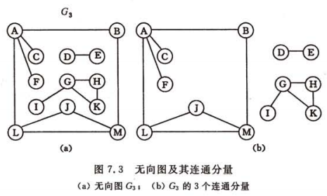
7.1 图的定义和术语
无向图连通的术语
如果顶点x到y有路径，称x和y是连通的
无向图的连通分量是指无向图中的极大连通子图

Slide 21
7.1 图的定义和术语
无向图连通的术语
连通图：无向图中任意两个顶点都连通
连通图的任意两个顶点都存在路径
连通图的连通分量只有一个，就是它本身
连通”概念往往用于无向图，连通分量和连通图都是用在无向图
非连通图
1
0
1
0
2
5
连通图
2
5
3
4
3
4

Slide 22
7.1 图的定义和术语
有向图连通的术语
强连通：如果顶点x到y、y到x都存在路径，我们称顶点x和y是强连通
强连通分量：有向图中极大的强连通子图
强连通图：有向图中任意两结点都存在路径
“强连通”概念往往用于有向图，强连通分量和强连通图都是用在有向图
0
0
0
1
4
1
4
1
4
2
3
2
3
2
3
强连通图
非连通图
强连通分量

Slide 23
练习
设无向图G=(V,E)，其中V={a,b,c,d,e,f}， E={(a,b),(a,d),(b,c),(c,d),(e,f)}
判断该图是否为连通图，画出连通分量
设一有向图G=(V,E)，其中V={a,b,c,d,e} ， E={<a,b>, <a,d>, <b,c>, <b,e>, <c,d>, <c,e>, <d,e>, <d,b>,<e,a>,<e,c>}
画出a到c的所有简单路径、
判断该图是否为强连通图，画出强连通分量
有一图G=(V,E)，其中V={a,b,c,d,e} ， E={<a,b,3>, <a,d,4>, <b,a,3>, <c,b,2>, <c,d,5>, <d,e,12>,<e,a,27>, <e,b,9>, <e,c,6>}
请找出d到a的最短路径

Slide 24
7.1 图的定义和术语
一个非连通图包含多个连通分量，每个连通分量的生成树是一个极小连通子图，它含有图中全部n个顶点，但只有足以构成一棵树的n-1条边
生成树概念：一个连通分量的极小连通子图，即尽可能多的点含尽可能少的边
生成树往往用于无向图，生成森林往往用于有向图

Slide 25
7.1 图的定义和术语
无向图的生成树：
一棵有n个顶点的生成树有且仅有n-1条边
如果一个图有n个顶点和多于n-1条边，则一定有环
连通图只包含一个连通分量，因此只有一棵生成树
1
0
2
5
非连通图
生成树
3
4
1
0
1
0
1
0
2
5
2
5
2
5
3
4
3
4
3
4

Slide 26
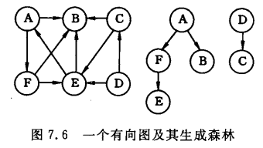
7.1 图的定义和术语
有向图的生成森林：
有向图往往是生成森林，由若干棵有向树组成，含有图中全部顶点
有向树是只有一个顶点的入度为0 ，其余顶点的入度均为1的有向图

Slide 27
练习
已知无向图G=(V,E)，其中V={a,b,c,d,e,f,g}， E={(a,b),(a,c),(c,d), (d,e), (d,f), (b,f),(e,f),(f,g), (g,c)}
请画出该图的连通分量
请画出该图的生成树
设有向图如图所示，请画出该图的生成森林
（生成过程中以编号小的顶点优先）
V₁
V₂
V₃
V₄
V₅
V₆
V₈
V₇
V₉

Slide 28
上节课复习
图的数据结构：G＝(V, E) ，V是顶点，E是边或弧
无向图的边(x,y)，有向图的弧<x,y>，带权值的图称为网
图的结构术语：
无向完全图、有向完全图
邻接、度、入度、出度
路径、回路（环）、简单路径
图的连通术语：
无向图：点的连通，连通分量、连通图
有向图：点的强连通，强连通分量、强连通图
生成树，往往用于无向图
生成森林，往往用于有向图

Slide 29
第七章 图
图的定义和术语
图的存储结构
图的遍历
图的连通
有向无环图及其应用
最短路径

Slide 30
7.2 图的存储结构
图是逻辑结构
图的存储结构有：
邻接矩阵
邻接表
逆邻接表，只适用有向图
十字邻接表（自学）
邻接多重表（自学）

Slide 31
7.2 图的存储结构
邻接矩阵(Adjacency Matrix)，是图的一种顺序存储结构，记录各顶点之间关系的二维数组
在邻接矩阵中，以1表示两顶点存在边(或弧)(相邻接)，以0表示两顶点不邻接，即
1 如果(i,j)∈E 或 <i,j>∈E
A[i][j] =
0 其它

Slide 32
7.2 图的存储结构
邻接矩阵示例
无向图邻接矩阵
有向图邻接矩阵
0 1 0 0 1 1
1 0 1 1 0 1
0 1 0 1 0 0
0 1 1 0 1 1
1 0 0 1 0 1
1 1 0 1 1 0
0 1 0 1 1
0 0 1 0 0
0 0 0 0 1
0 0 1 0 0
0 0 0 0 0
0
1
0
1
4
2
5
2
3
3
4

Slide 33
7.2 图的存储结构
无向图邻接矩阵的性质：
判断顶点i和顶点j是否邻接，看A[i][j]或A[j][i]是否等于1
无向图邻接矩阵是对称的
其第i行1的个数或第i列1的个数，等于顶点i的度TD(i)
有向图邻接矩阵的性质：
判断顶点i到顶点j是否邻接，看A[i][j]是否等于1
判断顶点j到顶点i是否邻接，看A[j][i]是否等于1
有向图邻接矩阵可能是不对称的
对于顶点i，第i行的1的个数等于顶点i的出度OD(i)
对于顶点i，第i列的1的个数等于顶点i的入度ID(j)

Slide 34
7.2 图的存储结构
带权图，又称为网。在带权图中，两个顶点如果不邻接，则被视为距离为无穷大；如果邻接，则两个顶点之间存在一个距离值(即权值)
w_{i,j} 如果(i,j)∈E 或 <i,j>∈E
A[i][j] =
∞ 不邻接
在带权图中，用∞表示两点的不邻接
在非带权图中，即一般的无向图或有向图，用0表示两点的不邻接

Slide 35
7.2 图的存储结构
带权图的邻接矩阵示例
无向网N={V,E}，V={0,1,2,3,4}，E={(0,1,5)，(0,3,7)，(0,4,15)，(1,2,5)，(2,4,1)，(3,2,2) }，E中每个元组的第三个元素表示权值
5
0
15
∞ 5 ∞ 7 15
5 ∞ 5 ∞ ∞
∞ 5 ∞ 2 1
7 ∞ 2 1 ∞
15 ∞ ∞ ∞ ∞
1
7
4
5
1
2
2
3

Slide 36
7.2 图的存储结构
邻接表，Adjacency List，是图的一种链式存储结构
在邻接表中，每个顶点设置一个单链表，其每个结点都是依附于该顶点的边（或以该顶点为尾的弧）
对于无向图，邻接表只有一种，不分入度或出度
对于有向图，邻接表按出度来构建，还有逆邻接表按入度构建

Slide 37
7.2 图的存储结构
邻接表的边或弧的结点结构
adjvex; // 该边(弧)所指向的顶点的位置
nextarc;// 指向下一条边(弧)指针
info; // 该边(弧)相关信息的指针或权值
邻接表的结点结构
data; // 顶点信息
firstarc;//指向第一条依附该顶点的边(弧)

Slide 38
7.2 图的存储结构
无向图的邻接表
A
B
C
D
E
F
1
4
5
^
0
2
3
5
^
B
A
1
3
^
C
F
1
2
4
5
^
D
E
0
3
5
^
0
1
3
4
^

Slide 39
7.2 图的存储结构
有向图的邻接表，按出度来构建
A
B
C
D
E | ^
1
3
4
^
2
^
4
^
A
2
^
B
E
C
D

Slide 40
7.2 图的存储结构
带权有向图的邻接表，按出度来构建
A
B
C
D
E
1
5
3
7
4
15
^
2
5
^
5
A
15
4
1
^
B
7
2
2
^
E
5
1
2
C
D

Slide 41
7.2 图的存储结构
有向图的逆邻接表，按入度来构建
A | ^
B
C
D
E
A
0
^
B
E
1
3
^
0
^
C
D
0
2
^

Slide 42
7.2 图的存储结构
邻接表的性质
判断顶点i和顶点j是否邻接，找第i个链表是否包含下标j
对于无向图的邻接表，第i个链表中结点的个数只是顶点i的度
对于有向图的邻接表，第i个链表中结点的个数只是顶点i的出度；逆邻接表则表示入度
要判定两个顶点i和j是否有边（或弧），必须搜索整个第i个和第j个链表，比不上邻接矩阵方便

Slide 43
7.2 图的存储结构
邻接矩阵与邻接表的比较
邻接矩阵优点：直接知道两顶点间是否有连线，时间复杂度O(1)
邻接矩阵缺点：空间复杂度O(n²)，对于稀疏图会浪费空间
邻接表优点：对于大规模图或稀疏图，节省空间，空间复杂度O(n+e)
邻接表缺点：要搜索才能知道两顶点间是否邻接，时间复杂度O(e)

Slide 44
7.2 图的存储结构
十字链表是有向图的另一种存储结构（自学）
它是将有向图的邻接表和逆邻接表结合起来的一种存储结构
弧的结点结构
tailvex
headvex
hlink
tlink
info
tailvex;// 弧尾顶点的位置
headvex;// 弧头顶点的位置
hlink; // 指向弧头相同的下一条弧
tlink; // 指向弧尾相同的下一条弧
info; // 该弧相关信息的指针或权值
顶点的结点结构
data
firstin
firstout
data; // 与顶点相关的信息
firstin; // 指向以顶点为弧头的第一个弧结点
firstout;// 指向以顶点为弧尾的第一个弧结点

Slide 45
7.2 图的存储结构
十字链表的示例（自学）
A | ^
B
C
D
E |  | ^
0
1
^
0
3
^
0
4
^
^
A
1
2
^
B
E
2
4
^
3
2
^
^
C
D

Slide 46
7.2 图的存储结构
邻接多重表是无向图的另一种存储结构（自学）
在邻接多重表中，一条边只用一个结点表示
在无向图邻接表中，一条边要用2个结点表示(分别从2个顶点的角度看)
边的结点结构
mark
ivex
ilink
jvex
jlink
info
mark; // 标记域，如指示该边是否被搜索过
ivex,jvex;// 该边所依附的两个顶点的位置
ilink;// 指向下一条依附于ivex的边
jlink;// 指向下一条依附于jvex的边
info; // 该边相关信息的指针或权值

Slide 47
7.2 图的存储结构
邻接多重表的示例（自学）
0
1
2
3
4
5
1
0
1
2
1
3
^
1
^
5
^
3
2
^
3
4
3
5
1
0
4
0
2
5
5
0
^
5
4
^
3
4

Slide 48
练习
已知无向图G=(V,E)，其中V={a,b,c,d,e,f,g}， E={(a,b),(a,c),(c,d), (d,e), (d,f), (b,f),(e,f),(f,g), (g,c)}
画出该图
画出该图的邻接矩阵
画出该图的邻接表
说明如何用邻接矩阵或邻接表计算顶点的度

Slide 49
练习
已知有向图G=(V,E)，其中V={1,2,3,4,5,6,7,8,9}， E={<2,1>,<3,2>,<4,3>, <5,3>, <6,5>, <6,7>, <7,3>, <7,4>, <8,5>, <8,6>, <9,8>}
画出该图
画出该图的邻接矩阵
画出该图的邻接表和逆邻接表
设计算法，基于邻接矩阵计算顶点的入度和出度
设计算法，基于邻接表计算顶点的入度

Slide 50
练习
已知有向图有n个结点，邻接表数组为adjList[]，数组结点和链表结点都是包含数据区data和指针区next
求判断结点P出度为0的语句
设计算法，找出入度为0结点
设计算法，生成对应的逆邻接表
设计算法，生成对应的邻接矩阵
已知图G有n个结点，邻接矩阵为adjMx[]
设计算法，生成对应的邻接表
设计算法，生成对应的逆邻接表

Slide 51
第七章 图
图的定义和术语
图的存储结构
图的遍历
图的连通
有向无环图及其应用
最短路径

Slide 52
7.3 图的遍历
图的遍历是指从图的某一顶点开始，访遍图中其余顶点，且使每一个顶点仅被访问一次
图的遍历主要应用于无向图
无向图的遍历主要两种方法：
深度优先搜索，DFS
广度优先搜索，BFS

Slide 53
7.3 图的遍历
图的深度优先搜索，DFS(Depth First Search)，是树的先根遍历的推广
DFS是一个递归过程，课本提供的递归算法
图中可能存在回路，且图的任一顶点都可能与其它顶点相通，在访问完某个顶点之后可能会沿着某些边又回到了曾经访问过的顶点
为了避免重复访问，可设置一个标志顶点是否被访问过的辅助数组 visited[ ]
如果要实现非递归的DFS算法，需要显式地使用栈，请自行探索

Slide 54
7.3 图的遍历
DFS算法
初始化，所有顶点访问标志visited[]设置为FALSE
从某顶点v₀开始，设v=v₀
1.如果visited[v]==FALSE，则访问该顶点v，并将顶点v压入栈中，且设visited[v]=TRUE
2.如果找到当前顶点的一个新的相邻顶点w，设v=w,重复1
3.否则(说明当前顶点的所有相邻顶点都已被访问过，或者当前顶点没有相邻顶点)，如果当前顶点是v₀，退出;否则返回上一级顶点(即从栈中弹出一个顶点),重复2

Slide 55
7.3 图的遍历
DFS过程，DFS结果为V1,V2,V4,V8,V5,V3,V6,V7
V1、V2、V4、V8、V5依次访问并压入堆栈
弹出V5、V8、V4、V2，查找V1相邻的新结点，找到V3
访问V3、V6
弹出V6，查找V3相邻的新结点，找到V7
访问V7
弹出V7、V3
最后弹出V1，结束遍历
V1
V2
V3
V4
V5
V6
V7
V8

Slide 56
7.3 图的遍历
基于邻接表的DFS示例，遍历结果为0,1,2,3,4,5
0 | F
1 | F
2 | F
3 | F
4 | F
5 | F
1
4
5
^
0
2
3
5
^
1
3
^
1
0
1
2
4
5
^
0
3
5
^
2
5
0
1
3
4
^
3
4

Slide 57
7.3 图的遍历
DFS算法实现
如果访问操作是cout，可以把函数VisitFunc去掉，把操作替换为cout

Slide 58
7.3 图的遍历
DFS算法分析
算法主要包含两个函数，一个是控制函数DFSTraverse，一个是遍历函数DFS
控制函数DFSTraverse，对每个顶点都执行一次DFS，保证非连通图也能全部遍历
遍历函数DFS，对单个顶点进行递归DFS遍历
函数DFS中，For循环表示找出当前结点的所有邻接点并逐个DFS遍历，可以自行改造该循环的代码，不一定要实现FindAdjVex函数和NextAdjVex函数

Slide 59
7.3 图的遍历
从算法可以看出：深度优先遍历过程实质是对每个顶点查找其邻接点的过程，因此耗费的时间取决于图的存储结构
当用邻接矩阵作为存储结构，每个顶点都要查找整行共n次，n个顶点要n²次，即时间复杂度是O(n²)
当用邻接表作为存储结构，每个顶点只要查找和它连接的边(弧)的次数，n个顶点要e次(e是边或弧的数量)，即时间复杂度是O(n+e)

Slide 60
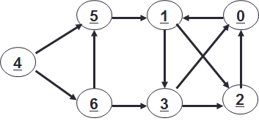
7.3 图的遍历
有向图的DFS推导，遍历结果：0 1 2 3 4 5 6
从0开始访问，接着只能访问1
从1到2，2无相邻未访问结点，跳转回1
从1到3，3无相邻未访问结点，跳转回1
1无相邻未访问结点，跳转回0
0无相邻未访问结点，跳转到未访问新结点4
从4到5，5无相邻未访问结点，跳转回4
从4到6，6无相邻未访问结点
全部结点已访问，结束

Slide 61
7.3 图的遍历
广度优先搜索，BFS-Broad First Search,是一种分层搜索方法
BFS每向前走一步可能访问一批顶点, 不存在往回退的情况
BFS不是一个递归过程，BFS是显式地使用队列结构

Slide 62
7.3 图的遍历
BFS推导示例
0入队
0出队，1、4、5入队，队列：1 4 5
1出队，2、3入队，队列：4 5 2 3
4 5 2 3依次出队，结束
1
0
2
5
3
4
BFS结果：0,1,4,5,2,3

Slide 63
7.3 图的遍历
BFS示例
V1出队，V2、V3入队，队列：V2 V3
V2出队，V4、V5入队，队列：V3 V4 V5
V3出队，V6、V7入队，队列：V4 V5 V6 V7
V4出队，V8入队，队列：V5 V6 V7 V8
V5 V6 V7 V8依次出队，结束
V1
V2
V3
V4
V5
V6
V7
V8
BFS结果：v1,v2,v3,v4,v5,v6,v7,v8

Slide 64
7.3 图的遍历
有向图的BFS示例
0入队
0出队，1入队，队列：1
1出队，2、3入队，队列：2 3
2 3依次出队
搜索未访问结点，4入队
4出队，5、6入队，队列：5 6
5 6依次出队，结束
BFS为0,1,2,3,4,5,6

Slide 65
7.3 图的遍历
BFS算法流程
初始化，所有顶点访问标志visited[]设置为FALSE
从某顶点v₀开始，访问v₀，visited[v₀]=TRUE，将v0插入队列Q
1.如果队列Q不空，则从队列Q头上取出一个顶点v,否则结束
2.依次找到顶点v的所有相邻顶点v'，如果visited[v']==FALSE，则访问该顶点v'，然后将v'插入队列Q，并使visited[v']=TRUE，
3.重复1,2

Slide 66
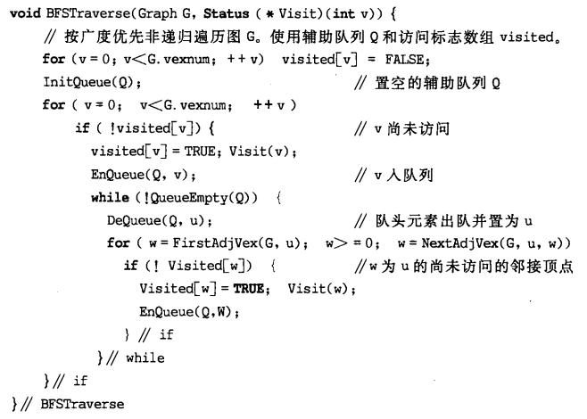
7.3 图的遍历
BFS算法实现
C++用queue实现

Slide 67
7.3 图的遍历
从算法可以看出：广度优先遍历过程实质是也是查找邻接点的过程，因此广度优先遍历和深度优先遍历的时间复杂度是相同的，只是顶点的访问顺序不同而已。
邻接矩阵作为存储结构，时间复杂度是O(n²)
邻接表作为存储结构，时间复杂度是O(n+e)

Slide 68
练习
设图G=(V,E)，其中V={a,b,c,d,e} ， E={(a,b), (a,d), (b,e), (c,b), (c,d), (d,e), (e,a), (e,c)}
画出该图的邻接表
从字母e出发，基于邻接表，写出深度优先搜索和广度优先搜索的遍历结果
从字母d出发，按字母顺序优先，写出深度优先搜索和广度优先搜索的遍历结果

Slide 69
第七章 图
图的定义和术语
图的存储结构
图的遍历
图的连通
有向无环图及其应用
最短路径

Slide 70
7.4 图的连通
在无向图中，若存在非连通顶点，则称为非连通图。
对于非连通图，包含多个极大连通子图，即多个连通分量
若从每一个连通分量中的一个顶点出发进行DFS或BFS遍历，可求得无向图的所有连通分量的生成树(DFS或BFS生成树)
所有连通分量的生成树组成了非连通图的生成森林
生成树是一个极小连通子图，用最少的边或弧连接尽可能多的顶点

Slide 71

7.4 图的连通
无向图DFS生成树示例
下图按字母序生成三棵DFS生成树，组成一个生成森林
A-B-F-E-G-C-D
K-L-O
M-N
K
A
A
K
M
L
B
C
D
E
B
C
D
L
N
O
F
G
F
O
M
N
E
G

Slide 72
7.4 图的连通
无向图DFS生成树示例
下图按字母序生成三棵BFS生成树，组成一个生成森林
A-B-C-D-E-F-G
K-L-O
M-N
K
A
L
B
C
D
E
A
K
M
O
F
G
B
C
D
E
L
O
N
M
N
F
G

Slide 73
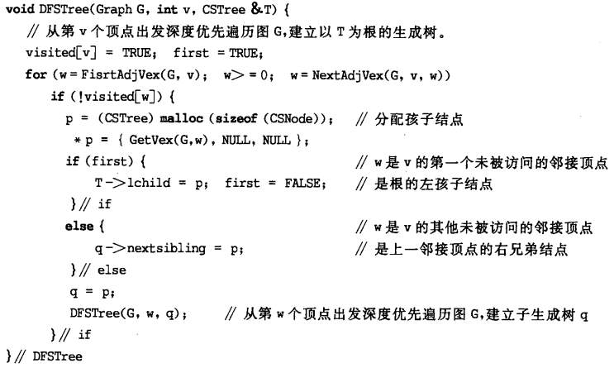
7.4 图的连通
对于一个非连通图，使用孩子兄弟表示法，以孩子兄弟链表为森林的存储结构，DFS生成森林的算法，参考课本算法7.7和7.8（自学）

Slide 74
7.4 图的连通
连通的带权无向图称为连通网
最小生成树(Minimum Cost Spanning Tree)是代价最小的连通网的生成树，即该生成树上的边的权值和最小
最小生成树的性质：
必须使用且仅使用连通网中的n-1条边来联结网络中的n个顶点；
不能使用产生回路的边；
各边上的权值的总和达到最小

Slide 75
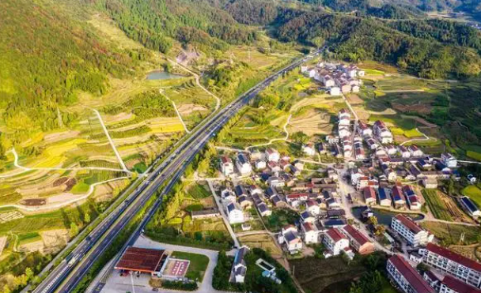
7.4 图的连通
最小生成树在连通网场景中应用广泛，例如
在n个城市之间建立通信网络，如何建立成本最小的网络
在n个城市之间建立公路网络，如何建立成本最小的网络
应用场景：“村村通”，我国系统工程，全国行政村互通：公路、电力、生活和饮用水、电话网、有线电视网、互联网等等
村村通公路，村村通水气电，村村通5G，村村通宽带
2025年全国基本实现村村通

Slide 76
7.4 图的连通
最小生成树算法——普里姆(Prim)算法
假设N=(V,E)是连通网
TE是N上最小生成树中边的集合
1.U={u₀}，(u₀∈V), TE={}
2.在所有u∈U,v∈V-U的边(u,v)∈E中找一条代价最小的边(u,v₀)并入集合TE，同时v₀并入U
3.重复2，直到U=V

Slide 77
7.4 图的连通
28
0
1
10
14
16
普里姆算法示例
5
6
2
24
18
12
25
4
3
22
0
1
0
1
0
1
原图
10
10
10
5
6
2
5
6
2
5
6
2
25
25
4
3
4
3
4
3
22
0
1
0
1
0
1
10
10
16
10
14
16
5
6
2
5
6
2
5
6
2
25
12
25
12
25
12
4
3
4
3
4
3
22
22
22

Slide 78
7.4 图的连通
普里姆(Prim)算法设计思想：每次找到的最小权值边，一头属于已选顶点U，一头属于未选顶点V-U
设置一个辅助数组closedge，用于保存未选顶点的最小权值边closedge，而且这条边的另一个点必然输入已选顶点
例如顶点j对应closedge[j-1]，表示目前j的最小权值边closedge
其中closedge[j-1].adjvex表示这条边的另一个点(属于已选顶点)
其中closedge[j-1].lowcost表示这条边的权值
若closedge[j-1].lowcost为0，则说明这条边已选，顶点j属于已选顶点

Slide 79
7.4 图的连通
普里姆(Prim)算法实现
函数minimum的k
if其实是更新已选顶点k到其他未选顶点的最小权值边，用于下一次选择

Slide 80
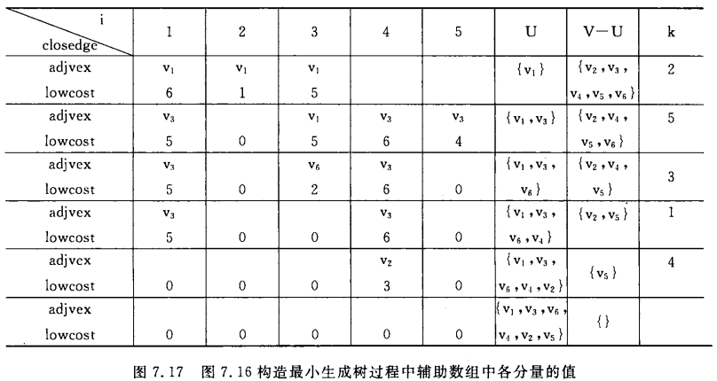
7.4 图的连通
普里姆(Prim)算法示例，课本表格图7.17

Slide 81
7.4 图的连通
普里姆(Prim)算法分析
从算法看出，算法只是和顶点数量相关，与边无关
时间复杂度为O(n²)
普里姆适用于边稠密的网，
当一个通信网的点数量少但边数量多，则用普里姆

Slide 82
7.4 图的连通
最小生成树生成算法——克鲁斯卡尔(Kruskal)算法
假设G=(V,E)是连通网，设非连通图T={V,{}}，图中每个顶点自成一个连通分量
1.在E中找一条代价最小，且其两个顶点分别依附不同的连通分量的边，将其加入T中
2.重复1，直到T中所有顶点都在同一连通分量上

Slide 83
7.4 图的连通
克鲁斯卡尔(Kruskal)算法示例
28
0
1
0
1
0
1
10
14
16
10
10
5
6
2
5
6
2
5
6
2
25
24
18
12
12
4
22
3
4
3
4
3
原图 (a) (b)
0
1
0
1
0
1
10
14
10
14
16
10
14
16
5
6
2
5
6
2
5
6
2
12
12
25
12
4
3
4
3
4
22
3
(c) (d) (e) (f)

Slide 84
7.4 图的连通
克鲁斯卡尔算法设计（自行设计）
用选择排序算法，只需要即找出n-1条符合要求的边
难点：如何判断一条边属于两个不同的连通分量
设计辅助数组Belong[n]，其中Belong[i]初始为-1，表示顶点i未选
当选中一条边，查看这条边的两个顶点i和j
如果Belong[i]和Belong[j]都是-1，则生成新分量编号并设Belong[i]和Belong[j]
如果Belong[i]或Belong[j]是-1，则生成新分量编号并设Belong[i]或Belong[j]
如果Belong[i]或Belong[j]都不是-1，则说明两个顶点已选
如果Belong[i]==Belong[j]，则说明同属一个分量，放弃
如果Belong[i]<>Belong[j]，则说明分属不同分量，选择这条边并把两个分量合并，即更改相关分量的Belong值
课本的算法，参考第6.5节在用MFSet结构的等价类算法，时间复杂度O(eloge)

Slide 85
7.4 图的连通
克鲁斯卡尔算法分析
算法只是和边数量相关，因此适用于点稠密的网
时间复杂度为O(eloge)
当一个通信网的边数量少但点数量多，则适用

Slide 86
7.4 图的连通
在连通图中，有一种特殊顶点称为关节点
关节点：若把顶点v和相关的边删除，则图的一个连通分量变成两个以上分量，则v是图的一个关节点
A
K
B
C
D
E
H
L
J
F
G
I
关节点是：A、E、H、I、J

Slide 87
7.4 图的连通
在连通图中，如果没有关节点，则为重连通图，
在重连通图中，任意一对顶点都至少存在两条路径
找关节点的算法是基于DFS算法进行修改，课本算法7.10和7.11（自学）
1
0
2
5
3
4
重连通图

Slide 88
上节课复习
图的存储结构
邻接矩阵，结构与性质
邻接表和逆邻接表，结构与性质
图的遍历：深度优先搜索DFS、广度优先搜索BFS
生成树\生成森林：连通分量的极小连通子图
DFS生成树和BFS生成树
最小生成树：
普里姆(Prim)算法，时间复杂度O(n²)，与边无关，适合边稠密
克鲁斯卡尔(Kruskal)算法，时间复杂度O(eloge)，与点无关，适合点稠密
关节点与重连通图

Slide 89
复习练习
一个有10个顶点的无向完全图有_______条边
一个有380条弧的有向完全图有_______个顶点
n个顶点的无向图有m条边，若采用邻接矩阵为存储结构
该矩阵包含_______个0元素
n个顶点的有向图有m条弧，若采用邻接表为存储结构
该邻接表包含_______个非空指针
如右图，用逆邻接表Nx表示，则数组元素Nx[2]的
指针所指的链表长度为_______(不含数组元素结点)
0
1
4
2
3

Slide 90
复习练习
设图G=(V,E)，其中V={a,b,c,d,e,f,g}，E={(a,b), (a,c), (b,f), (c,g), (d,f), (e,g)}
从a出发，画出它的DFS生成树(当有多个邻接点时按字母序优先)
找出该图的关节点
设图G=(V,E)，其中V={K,L,M,N,O}，E={(K,L), (M,O), (L,O), (O,N), (N,K), (M,K)}
从L出发，画出它的BFS生成树(当有多个邻接点时按字母序优先)
找出该图的关节点

Slide 91
复习练习
已知连通网如下
用普里姆(从G出发)算法求最小生成树，要有详细求解过程
用克鲁斯卡尔算法求最小生成树，要有详细求解过程
28
A
F
10
11
24
16
B
E
15
G
22
12
C
26
14
D

Slide 92
第七章 图
图的定义和术语
图的存储结构
图的遍历
图的连通
有向无环图及其应用
最短路径

Slide 93
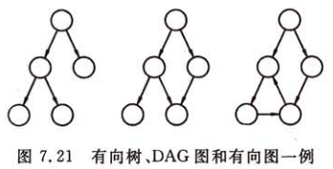
7.5 有向无环图及其应用
有向无环图(DAG:Directed Acycline Graph)是无环的有向图
DAG图是一种应用广泛的有向图，比有向树更特殊

Slide 94
7.5 有向无环图及其应用
有向无环图是描述含有公共子式的表达式的有效工具
表达式((a +b ) * (b * (c + d)) + (c + d) * e) * ((c + d) * e)，用二叉树表示
*
+
*
*
*
+
e
+
*
+
e
c
d
a
b
b
+
c
d
c
d

Slide 95
7.5 有向无环图及其应用
有向无环图是描述含有公共子式的表达式的有效工具
表达式((a +b ) * (b * (c + d)) + (c + d) * e) * ((c + d) * e)，用DAG表示，比二叉树节省空间
*
+
*
*
+
*
+
e
a
b
c
d

Slide 96
7.5 有向无环图及其应用
有向无环是一类具有代表性的图，主要用于研究工程项目的工序问题、工程时间进度问题等。
一个工程(project)都可分为若干个称为活动(active)的子工程(或工序)，各个子工程受到一定的条件约束：
某个子工程必须开始于另一个子工程完成之后；
整个工程有一个开始点(起点)和一个终点。
一个工程活动可以用有向无环图来描述
对于一个工程的实施，人们一般关心两个问题
工程能否顺利进行（是否有环），用拓扑排序来解决
估算整个工程完成所必须的最短时间，用关键路径来解决

Slide 97
7.5 有向无环图及其应用
拓扑排序，是指由某个集合的一个偏序得到该集合的一个全序，这种操作称为拓扑排序。
拓扑排序是一种操作，通过拓扑排序得到集合的全序称为拓扑有序
偏序的概念，若集合X上的关系R是：
自反的：x R x
反对称的：x R y and y R x => x=y
传递的：xRy & yRz => xRz
则称R是集合X上的偏序关系，例如集合中的小于等于关系
若P是A上的一个偏序关系，我们用a≤b来表示（a,b）∈P

Slide 98
7.5 有向无环图及其应用
全序的概念，设关系R是集合X上的偏序，如果对每个x,y∈X，必有xRy或者yRx，则称R是X上的全序关系
偏序指集合中仅有部分成员之间可比较
全序指集合中全体成员之间均可比较
例如下图是一个偏序关系，因为1,2没有先后关系，如果人为地增加1,2先后关系，如1先于2，则右图变为全序，称为拓扑有序
0
1
4
从图来说，全序表示任意两点之间至少存在一条路径。
3
2

Slide 99
7.5 有向无环图及其应用
拓扑排序算法：
⑴ 在有向图中选一个没有前驱的顶点且输出之
⑵ 从图中删除该顶点和所有以它为尾的弧
重复⑴⑵两步，直到所有顶点输出为止
拓扑排序的结果可以看出：从一个有向图求出一个拓扑有序序列

Slide 100
7.5 有向无环图及其应用
拓扑排序算法：
⑴ 在有向图中选一个没有前驱的顶点且输出之
⑵ 从图中删除该顶点和所有以它为尾的弧
重复⑴⑵两步，直到所有顶点输出为止
0
1
4
4
4
4
1
4
2
3
2
3
2
输出0,1,3,2之后
输出0之后
输出0,1之后
输出0,1,3之后
2
3
原图
拓扑排序的序列：0,1,3,2,4
拓扑排序的结果可以看出：可以从一个有向图求出一个拓扑有序序列

Slide 101
7.5 有向无环图及其应用
拓扑排序的作用：我们可以通过求解一个DAG的拓扑有序序列，来求得一个项目中各个子活动之间的次序关系
例如软件专业的学生必须学习一系列课程，某些课程是其他课程的先修课，即课程之间有先后关系，求学生修课顺序
课程编号 课程名称 先决条件
C₁ 程序设计基础 无
C₂ 离散数学 C₁
C₃ 数据结构 C₁，C₂
C₄ 汇编语言 C₁
C₅ 语言的设计和分析 C₃，C₄
C₆ 计算机原理 C₁₁
C₇ 编译原理 C₃，C₅
C₈ 操作系统 C₃，C₆
C₉ 高等数学 无
C₁₀ 线性代数 C₉
C₁₁ 普通物理 C₉
C₁₂ 数值分析 C₉，C₁₀，C₁

Slide 102
7.5 有向无环图及其应用
对课程的先修关系图进行拓扑排序，可求得拓扑有序序列
C₄
C₅
C₂
C₁
C₃
C₇
C₁₂
1．(C1, C2, C3, C4, C5, C7, C9, C10, C11, C6, C12, C8)
2．(C9, C10, C11, C6, C1, C12, C4, C2, C3, C5, C7, C8)
C₈
C₉
C₁₀
C₆
C₁₁

Slide 103
7.5 有向无环图及其应用
拓扑排序算法实现，基于邻接矩阵
⑴ 逐列扫描矩阵，找出入度为0且编号最小的顶点v
⑵ 输出v，并标识v已访问
(3)把矩阵第v行全清0
重复上述步骤，直到所有顶点输出为止
0
0 1 0 1 1
0 0 1 0 0
0 0 0 0 1
0 0 1 0 0
0 0 0 0 0
1
4
2
3

Slide 104
7.5 有向无环图及其应用
拓扑排序算法实现，基于邻接表与使用栈
在头结点中增加一个存放入度的数组indegree
当删除顶点和以它为弧尾的弧时，弧头顶点入度-1

Slide 105
7.5 有向无环图及其应用
拓扑排序算法的时间复杂度是O(n+e)
拓扑排序算法是后面关键路径算法的基础
拓扑排序也可以用DFS算法来实现
如果是DAG图，DFS遍历过程中，最先退出DFS函数的顶点必定是出度为0的顶点，也就是拓扑排序序列的最后一个顶点
按退出DFS函数的先后顺序记录下来的顶点序列，再逆序为拓扑排序结果
算法自行探索。

Slide 106
7.5 有向无环图及其应用
工程活动的描述可以用AOV网(Activity On Vertex Network)表示。
图中顶点表示活动
有向边表示活动之间的优先关系
在实际应用，往往会用AOE网，而不是AOV网
以边表示活动
顶点表示活动的开始状态和结束状态
对于工程活动人们关心：
工程能否顺利完成?影响工程的关键活动是什么?
估算整个工程完成所必须的最短时间是多少?
因此常采用AOE网估算工程的进度

Slide 107
7.5 有向无环图及其应用
工程活动的AOE网示例
图中顶点表示事件(Event)，每个事件表示在其前的所有活动已经完成，其后的活动可以开始
弧表示活动，弧上的权值表示相应活动所需的时间或费用
工程完成最短时间：从起点到终点的最长路径长度(路径上各活动持续时间之和)
长度最长的路径称为关键路径，关键路径上的活动称为关键活动。关键活动是影响整个工程的关键
a3=9
v₃
a7=8
v₆
v₁
a8=4
a11=2
a4=13
a1=3
v₄
a9=6
v₇
a12=5
v₈
v₀
a2=10
a5=12
a10=11
v₂
v₅
a6=7

Slide 108
7.5 有向无环图及其应用
求AOE网中完成最短时间和关键路径——参数设定
设v₀是起点，从v₀到v_{i}的最长路径长度称为事件v_{i}的最早发生时间，即是以v_{i}为尾的所有活动的最早发生时间
e(i)：表示活动a_{i}的最早开始时间
l(i)：在不影响进度的前提下，表示活动a_{i}的最晚开始时间
l(i)-e(i)表示活动a_{i}的时间余量，若l(i)-e(i)=0，则活动a_{i}是关键活动
ve(i)：表示事件v_{i}的最早发生时间，即从起点到顶点v_{i}的最长路径长度；
当以顶点i为弧头的多条弧<k, i>，i=0,1,……，存在公式
ve(i) = Max{ve(k) + dut(<k, i>)}
vl(i)：表示事件v_{i}的最晚发生时间，即从终点到顶点v_{i}的最短路径长度；
以顶点i为弧尾的多条弧<i, j>，j=0,1,……，存在公式
vl(i) = Min{vl(j)－dut(<i, j>)}

Slide 109
7.5 有向无环图及其应用
求AOE网中完成最短时间和关键路径——求解算法
利用拓扑排序求出AOE网的一个拓扑序列；
从拓扑排序的序列的第一个顶点(源点)开始，按拓扑顺序依次计算每个事件的最早发生时间ve(i) ；
从拓扑排序的序列的最后一个顶点(汇点)开始，按逆拓扑顺序依次计算每个事件的最晚发生时间vl(i) ；
最后比较ve(i)和vl(i)可以找出所有关键活动
由关键活动组成关键路径
终点的ve(i)即为完成最短时间

Slide 110
7.5 有向无环图及其应用
a3=9
v₃
a7=8
v₆
v₁
a8=4
a11=2
a4=13
关键路径示例
求完成最短时间
求关键路径
算法步骤
先做拓扑排序(v₀, v₁, v₂, v₃ , v₄, v₅ , v₆ , v₇ , v₈)
计算各个事件的ve(i)和vl(i)值，求得完成最短时间
寻找ve(i)==vl(i)的活动，即为关键活动
由关键活动组成关键路径
a1=3
v₄
a9=6
v₇
a12=5
v₈
v₀
a2=10
a5=12
a10=11
v₂
v₅
a6=7

Slide 111
7.5 有向无环图及其应用
a3=9
v₃
a7=8
v₆
v₁
a8=4
a11=2
a4=13
关键路径示例
完成最短时间为33
关键路径活动
<v₀, v₂>，<v₂, v₄>，<v₂, v₅>，<v₄, v₇>，<v₅, v₇>，<v₅, v₈>
关键路径有两条
(v₀, v₂, v₄, v₇ , v₈) 和(v₀, v₂, v₅ , v₇ , v₈)
a1=3
v₄
a9=6
v₇
a12=5
v₈
v₀
a2=10
a5=12
a10=11
v₂
v₅
a6=7
顶点 | v₀ | v₁ | v₂ | v₃ | v₄ | v₅ | v₆ | v₇ | v₈
ve(i) | 0 | 3 | 10 | 12 | 22 | 17 | 20 | 28 | 33
vl(i) | 0 | 9 | 10 | 23 | 22 | 17 | 31 | 28 | 33

Slide 112
7.5 有向无环图及其应用
用AOE网估算工程完成时间是非常有用的
如果只有一条关键路径，可以提高几条关键活动的速度来缩短工期
如果有多条关键路径，要同时提高多条关键路径速度

Slide 113
7.5 有向无环图及其应用
求关键路径的算法实现
基于拓扑排序算法，从起点到终点，计算所有顶点ve，拓扑排序序列结果保存在栈中
再把栈的结果输出，即做拓扑逆序，从终点到起点，计算所有顶点vl
最终找出关键活动
课本算法7.13+7.14

Slide 114
7.5 有向无环图及其应用
求关键路径的算法实现，算法7.13
基于邻接表+拓扑排序算法，从起点到终点计算所有顶点ve，排序结果保存在栈中

Slide 115
7.5 有向无环图及其应用
求关键路径的算法实现，算法7.14
根据栈的结果做拓扑逆序，从终点到起点，计算所有顶点vl，最终找出关键活动

Slide 116
练习
已知DAG图如下，按数字顺序，求拓扑排序序列
C₄
C₅
C₂
C₁
C₃
C₇
C₁₂
C₈
C₉
C₁₀
C₆
C₁₁

Slide 117
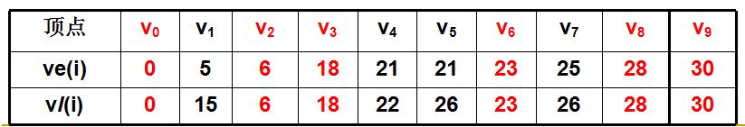
练习
假设一个工程的进度计划用AOE网表示，如图所示
求出每个事件的最早发生时间和最晚发生时间。
该工程完工至少需要多少时间?
求出所有关键路径和关键活动。
v₁
a3=3
v₃
a7=3
v₅
a11=4
a1=5
a8=5
a4=12
a12=5
v₈
a14=2
v₉
v₀
a6=3
v₆
a2=6
a9=1
a13=2
v₂
v₄
v₇
a5=3
a10=4

Slide 118
上节课复习
拓扑排序，根据DAG图求拓扑有序序列
关键路径，根据AOE网求最早完成时间、关键路径
基于拓扑排序，正序计算所有活动的最早开始时间，逆序计算所有最晚开始时间
终点的时间为最早完成时间
最早开始时间与最晚开始相等的活动为关键活动
关键活动组成关键路径

Slide 119
复习练习
一个有10个顶点的无向完全图有_______条边
一个有380条弧的有向完全图有_______个顶点
n个顶点的无向图有m条边，若采用邻接矩阵为存储结构
该矩阵包含_______个0元素
n个顶点的有向图有m条弧，若采用邻接表为存储结构
该邻接表包含_______个非空指针
如右图，用逆邻接表Nx表示，则数组元素Nx[2]的
指针所指的链表长度为_______(不含数组元素结点)
0
1
4
2
3

Slide 120
复习练习
判断有向图是否有回路，可以利用______算法（可能有多个）。
已知图G=(V,E),其中V={1,2,3,4,5,6,7,8}，E={<1,2>,<1,3>,<1,4>,<2,5>,<3,5>,<4,6>,<5,7>,<7,8>,<6,8>}，求该图的所有拓扑有序序列
已知图的邻接表如下，基于栈结构实现拓扑排序，请写出拓扑排序过程
a:->1->2->3^
b:->3->4^
c:->^
d:->2->4^
e:->^

Slide 121
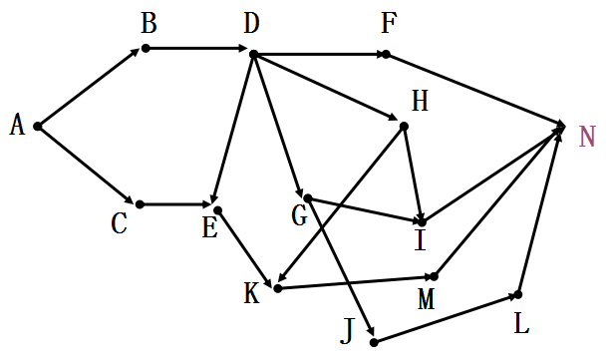
复习练习
已知AOE网如图所示，求出所有关键路径和关键活动。
e3=6
e7=2
e1=2
e8=3
e16=3
e9=6
e4=2
e14=5
e17=2
e2=2
e10=4
e5=3
e19=5
e11=8
e18=6
e6=4
e12=8
e13=7
e15=3

Slide 122
第七章 图
图的定义和术语
图的存储结构
图的遍历
图的连通
有向无环图及其应用
最短路径

Slide 123
7.6 最短路径
最短路径是求从图（或网）中某一顶点，到其余各顶点的最短路径
最短路径与最小生成树主要有三点不同：
最短路径的操作对象主要是有向图(网)，最小生成树的操作对象是无向图
最短路径要指定始点，最小生成树没有
最短路径关心的是始点到每个顶点的路径最短，而最小生成树关心的是整个树的代价最小
最短路径的经典算法是迪杰斯特拉(Dijkstra)算法求解
迪杰斯特拉算法采用按路径长度递增的次序产生最短路径

Slide 124
7.6 最短路径
Dijkstra算法思想是基于贪心算法思想，即始终保持当前迭代解为当前最优解。
在已知条件下或是当前条件下保证最优解，若在此后的迭代中由于加入了新的条件使得产生了更优解则替代此前的最优解。
通过不断的迭代不断保证每次迭代的结果都是当前最优解，那么当迭代到最后一轮时得到的就会是全局最优解。
由于下一轮迭代会参考上一轮的最优解，因此每一轮的迭代的工作量基本一致，降低了整体工作的复杂性。

Slide 125
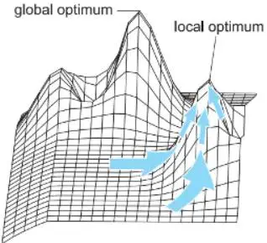
7.6 最短路径
贪心算法思想往往会陷入局部最优，在算法设计中要判断局部最优是否全局最优
局部最优，指的是对于一个问题的解在一定范围或区域内最优，或者说解决问题或达成目标的手段在一定范围或限制内最优。
全局最优，指的是针对一定条件/环境下的一个问题/目标，若一项决策和所有解决该问题的决策相比是最优的。

Slide 126
7.6 最短路径
局部最优与全局最优的实际策略
局部最优不一定是全局最优，全局最优一定是局部最优；
当外界环境有太多不确定性的时候，很难寻找全局最优解，甚至不能确定全局最优解是否存在，不妨结合实际寻找局部最优解——完成好过完美。
学习掌握发展规律，顺势而为，不断修正局部最优解，让局部最优解逼近全局最优解。

Slide 127
7.6 最短路径
Dijkstra算法设定
在算法中，引进了一个辅助向量D
每个分量D[i]表示当前所找到的从始点到每个终点vi的最短路径长度
D[i]初值为始点v0到各终点vi的直接距离，即若从始点到某终点有(出)弧，则为弧上的权值，否则为∞
注意：Dijkstra是只看一步算法，就是两点距离只看是否有弧连接，如果没有则为∞

Slide 128
7.6 最短路径
Dijkstra算法设定
对于下图，如果0是始点v0，则D[i]的初值为：D[i]={5,∞,7,15}
从D[i]集合中找出最短距离的D[j]
D[j]=Min{D[i] | vi∈V} 是从始点出发的长度最短的一条最短路径
找出j=1
具体算法见下面介绍
5
0
15
1
7
4
5
1
2
2
3

Slide 129
7.6 最短路径
Dijkstra算法流程
1. 初始化： S ← {v₀ };
D[i] ← arc[0][i], i = 1, 2, …, n-1;
P[i] = {0,i} // 从v₀到v_{i}的路径
2. 求出最短路径的长度：
D[j] ← min { D[i] }, i ∈ V-S ; S←S U {j };
3. 根据j，更新从v₀到v_{j}再到其他顶点的路径：
if (D[i] > D[j] + arc[j][i]) {D[i] = D[j]+arc[j][i];
P[i] = P[j] U {i} ; } i ∈ V-S // 更新从v₀到v_{i}的路径
4. 判断：若 S = V, 则算法结束，否则转 2。

Slide 130
7.6 最短路径
Dijkstra算法举例
顶点 | D[i]
1 | 5 {0,1}
2 | ∞ | 10 {0,1,2} | 9 {0,3,2}
3 | 7 {0,3} | 7 {0,3}
4 | 15 {0,4} | 15 {0,4} | 15 {0,4} | 10 {0,3,2,4}
终点j | 1 | 3 | 2 | 4
S | {0,1} | {0,1,3} | {0,1,3,2} | {0,1,3,2,4}
5
0
15
1
7
4
5
1
2
2
3

Slide 131
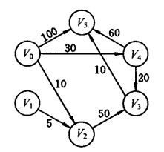
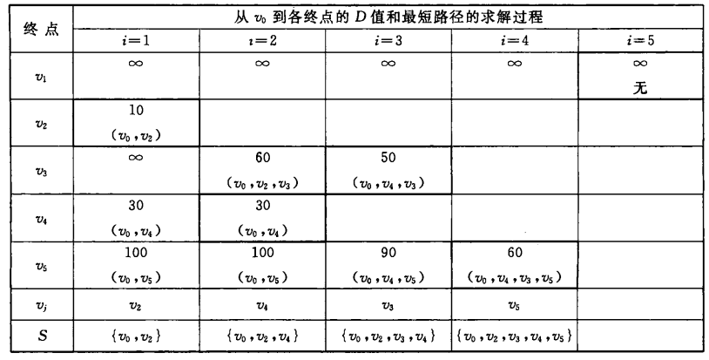
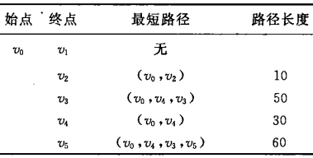
7.6 最短路径
Dijkstra算法课本示例

Slide 132
7.6 最短路径
Dijkstra算法实现——1
void ShortestPath_DIJ(MGraph G,int v0,PathMatrix &P,ShortPathTable &D)
{ // 若P[v][w]为TRUE，则w是从v0到v当前求得最短路径上的顶点。
// final[v]为TRUE当且仅当v∈S,即已经求得从v0到v的最短路径。
int i=0,j, v,w,min;
bool final[MAX_VERTEX_NUM];
for (v=0; v<G.vexnum; ++v) {
final[v] = FALSE;
D[v] = G.arcs[v0][v].adj;
for (w=0; w<G.vexnum; ++w) P[v][w] = FALSE; // 设空路径
if (D[v] < INFINITY) { P[v][v0] = TRUE; P[v][v] = TRUE; }
}

Slide 133
7.6 最短路径
Dijkstra算法实现——2
D[v0] = 0; final[v0] = TRUE; // 初始化，v0顶点属于S集
//--- 开始主循环，每次求得v0到某个v顶点的最短路径，并加v到S集 ---
for (i=1; i<G.vexnum; ++i) { // 其余G.vexnum-1个顶点
min = INFINITY; // 当前所知离v0顶点的最近距离
for (w=0; w<G.vexnum; ++w)
if (!final[w]) // w顶点在V-S中
if (D[w]<min) { v = w; min = D[w]; } // w顶点离v0顶点更近
final[v] = TRUE; // 离v0顶点最近的v加入S集
for (w=0; w<G.vexnum; ++w) // 更新当前最短路径及距离
if (!final[w] && (min+G.arcs[v][w].adj<D[w])) { // 修改D[w]和P[w], w∈V-S
D[w] = min + G.arcs[v][w].adj;
for(j=0;j<G.vexnum;j++) P[w][j] = P[v][j]; //第v行赋值于第w行
P[w][w] = TRUE; // P[w] = P[v]+[w]
}//if
}//for
} // ShortestPath_DIJ

Slide 134
7.6 最短路径
上述程序的不足
只能找到最短路径包含的顶点，不能找到最短路径的顶点排列顺序
例如0到4的路径是0-3-2-4，但是从结果不能知道顺序
 |  | 0 | 1 | 2 | 3 | 4 |  | 0 | 1 | 2 | 3 | 4 |  | 0 | 1 | 2 | 3 | 4 |  | 0 | 1 | 2 | 3 | 4 |  | 0 | 1 | 2 | 3 | 4
F[] |  | f | f | f | f | f |  | f | t | f | f | f |  | f | t | f | t | f |  | f | t | t | t | f |  | f | t | t | t | t
D[] |  | -- | 5 | -- | 7 | 15 |  | -- | 5 | -- | 7 | 15 |  | -- | 5 | 10 | 7 | 15 |  | -- | 5 | 9 | 7 | 15 |  | -- | 5 | 9 | 7 | 10
P[] | 0
 | 1 | t | t |  |  |  |  | t | t |  |  |  |  | t | t |  |  |  |  | t | t |  |  |  |  | t | t
 | 2 |  |  |  |  |  |  |  |  |  |  |  |  | t | t | t |  |  |  | t |  | t | t |  |  | t |  | t | t
 | 3 | t |  |  | t |  |  | t |  |  | t |  |  | t |  |  | t |  |  | t |  |  | t |  |  | t |  |  | t
 | 4 | t |  |  | t |  |  | t |  |  | t |  |  | t |  |  | t |  |  | t |  |  | t |  |  | t |  | t | t | t
 |  | 初始化 |  |  |  |  |  | 选顶点1 |  |  |  |  |  | 选顶点3 |  |  |  |  |  | 选顶点2 |  |  |  |  |  | 选顶点4

Slide 135
7.6 最短路径
上述程序的改进，加入二维数组，保存求解中找到的新顶点，从而构成路径
 |  | 0 | 1 | 2 | 3 | 4 |  | 0 | 1 | 2 | 3 | 4 |  | 0 | 1 | 2 | 3 | 4 |  | 0 | 1 | 2 | 3 | 4 |  | 0 | 1 | 2 | 3 | 4
F[] |  | f | f | f | f | f |  | f | t | f | f | f |  | f | t | f | t | f |  | f | t | t | t | f |  | f | t | t | t | t
D[] |  | -- | 5 | -- | 7 | 15 |  | -- | 5 | -- | 7 | 15 |  | -- | 5 | 10 | 7 | 15 |  | -- | 5 | 9 | 7 | 15 |  | -- | 5 | 9 | 7 | 10
P[] | 0
 | 1 | 0 | 1 |  |  |  |  | 0 | 1 |  |  |  |  | 0 | 1 |  |  |  |  | 0 | 1 |  |  |  |  | 0 | 1
 | 2 |  |  |  |  |  |  |  |  |  |  |  |  | 0 | 1 | 2 |  |  |  | 0 | 3 | 2 |  |  |  | 0 | 3 | 2
 | 3 | 0 | 3 |  |  |  |  | 0 | 3 |  |  |  |  | 0 | 3 |  |  |  |  | 0 | 3 |  |  |  |  | 0 | 3
 | 4 | 0 | 4 |  |  |  |  | 0 | 4 |  |  |  |  | 0 | 4 |  |  |  |  | 0 | 4 |  |  |  |  | 0 | 3 | 2 | 4
 |  | 初始化 |  |  |  |  |  | 选顶点1 |  |  |  |  |  | 选顶点3 |  |  |  |  |  | 选顶点2 |  |  |  |  |  | 选顶点4

Slide 136
7.6 最短路径
迪杰斯特拉算法的时间复杂度为O(n²)
人们期望从一个源点出发到特定终点的最短路径，它的时间复杂度实际上和源点到其他所有顶点最短路径是一样的，所以求两个特定点的最短路径，时间复杂度还是O(n²)

Slide 137
7.6 最短路径
对所有顶点执行一次迪杰斯特拉算法，就可以找出图中每一对顶点的最短路径，时间复杂度是O(n³)
对于求每一对顶点间的最短路径，还有弗洛伊德算法(Floyd)
以一对顶点为源点，求两两间的最短路径
基于带权邻接矩阵，每次操作就是更新整个矩阵的最短距离
算法结果是求出所有两两顶点间的最短路径

Slide 138
7.6 最短路径
弗洛伊德算法设计
0.以带权邻接矩阵作为两两间最短路径的初始矩阵
1.让所有边上加入中间顶点1，取A[i][j]与A[i][1]+A[1][j]中较小的值作A[i][j]的值，完成后得到A(1)，
2.让所有边上加入中间顶点2，取A[i][j]与A[i][2]+A[2][j]中较小的值，完成后得到A(2)…，如此循环
3.当第n步完成后，得到A(n)，A(n)中的A[i][j]表示顶点i到顶点j的最短距离。

Slide 139
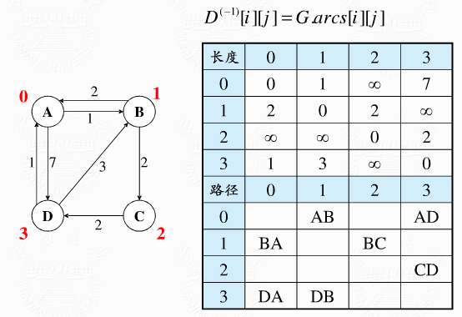
7.6 最短路径
弗洛伊德算法示例
初始化：从邻接矩阵得出所有两点的路径(只看一步)，无弧邻接则无穷大

Slide 140
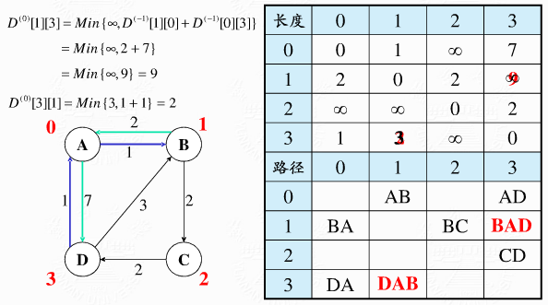
7.6 最短路径
弗洛伊德算法示例
所有路径都加入顶点A，计算新的路径是否更短，更新路径

Slide 141
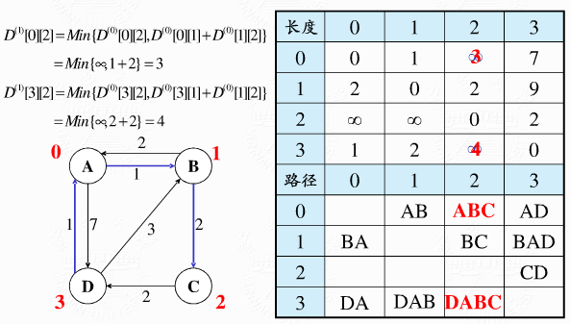
7.6 最短路径
弗洛伊德算法示例
所有路径都加入顶点B，计算新的路径是否更短，更新路径

Slide 142
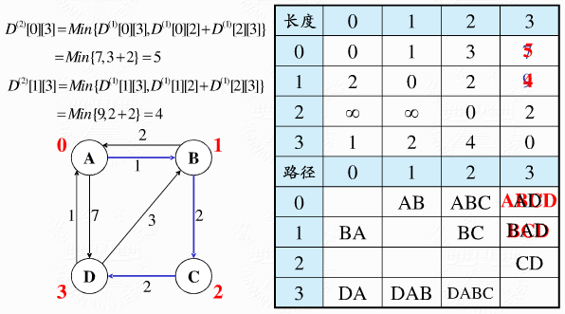
7.6 最短路径
弗洛伊德算法示例
所有路径都加入顶点C，计算新的路径是否更短，更新路径

Slide 143
7.6 最短路径
弗洛伊德算法示例
所有路径都加入顶点D，计算没有更短路径无更新，得到最终结果

Slide 144
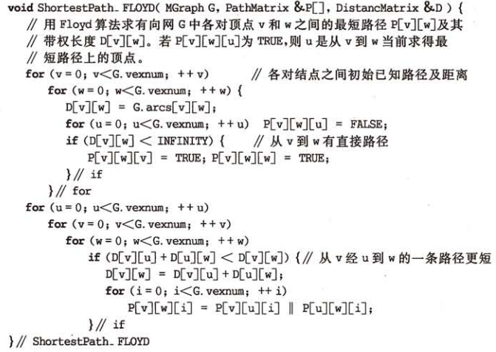
7.6 最短路径
弗洛伊德算法实现

Slide 145
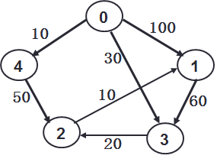
练习
已知带权有向图如下，请求出顶点0到其他顶点的最短路径和长度，要求使用迪杰斯特拉算法写出求解过程

Slide 146
图的数据结构：G＝(V, E) ，V是顶点，E是边或弧
无向图的边(x,y)，有向图的弧<x,y>，带权值的图称为网
图的结构术语：
无向完全图、有向完全图
邻接、度、入度、出度
路径、回路（环）、简单路径
图的连通术语：
无向图：点的连通，连通分量、连通图
有向图：点的强连通，强连通分量、强连通图
生成树，往往用于无向图
生成森林，往往用于有向图

Slide 147
图的存储结构
邻接矩阵，结构与性质
邻接表和逆邻接表，结构与性质
图的遍历：深度优先搜索DFS、广度优先搜索BFS
图的生成树\生成森林：连通分量的极小连通子图
DFS生成树和BFS生成树
最小生成树：
普里姆(Prim)算法，时间复杂度O(n2)，与边无关，适合边稠密
克鲁斯卡尔(Kruskal)算法，时间复杂度O(eloge)，与点无关，适合点稠密
关节点与重连通图

Slide 148
有向无环图DAG，
拓扑排序，根据DAG图求拓扑有序序列
关键路径，根据AOE网求最早完成时间、关键活动、关键路径
最短路径：
迪杰斯特拉(Dijkstra)算法，求一个顶点到其他所有顶点的最短路径，时间复杂度O(n²)
弗洛伊德(Floyd)算法，求所有两两顶点之间的最短路径，时间复杂度O(n³)

